Slide 1
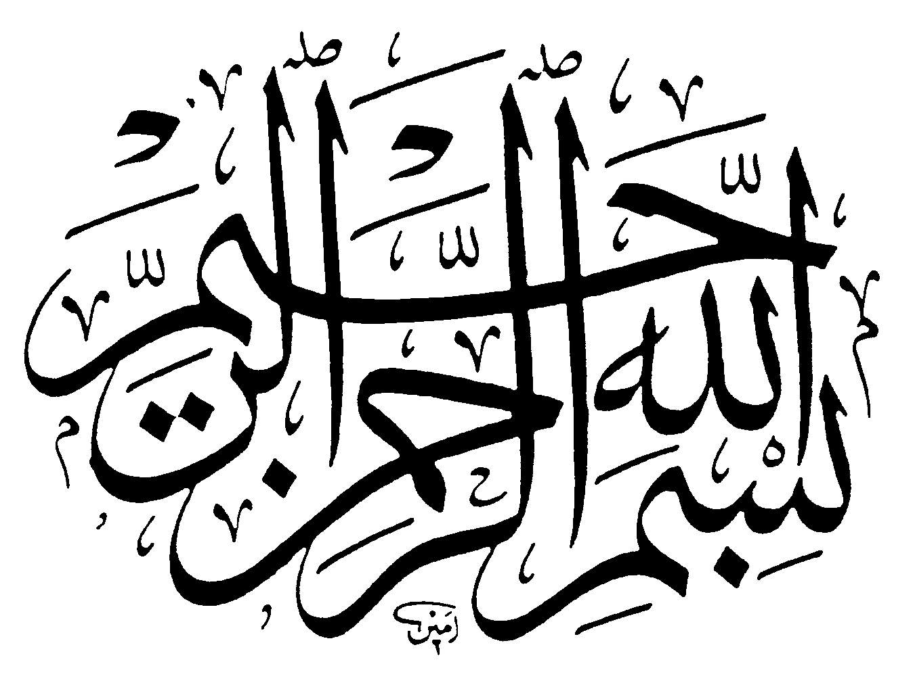

Slide 2

بعد نام خداوند گوییم مدام
به شما دوستان سلام سلام سلام

Slide 3

معما
آن چیست که هم دانشمند دارد و هم بی دانش ؟
دانش

Slide 4
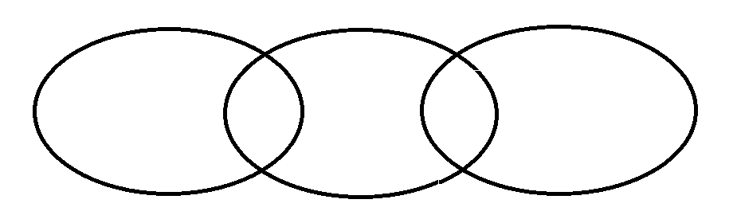
دانش را از چه کسی یاد می گیریم ؟
معلم
حالا بگویید معلم انسان ها چه کسانی هستند ؟
ن
م
خ
ا
ا
ی
ا
ا
م
ن
ب
د

Slide 5
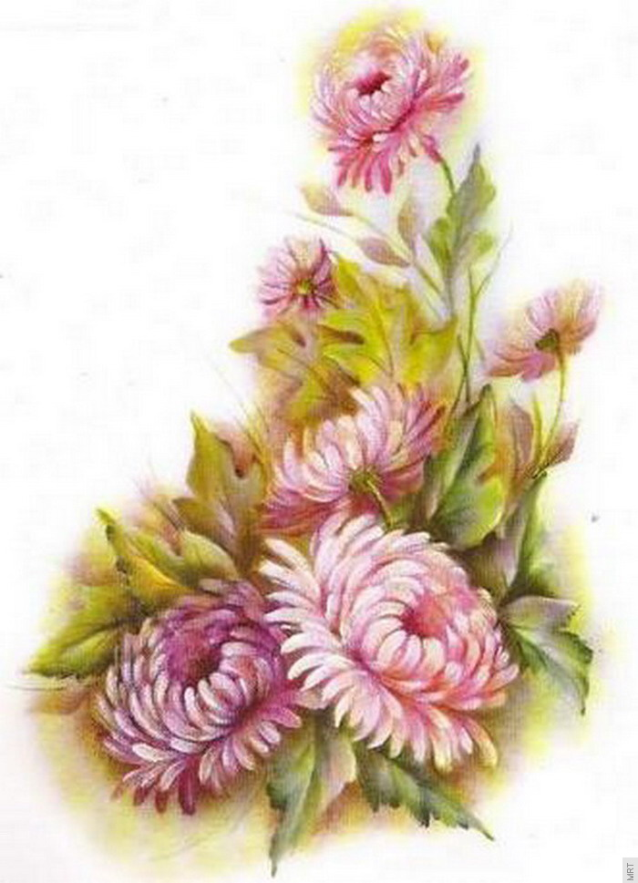
چرا خداوند امامان و انبیاء را فرستاده است ؟
هدایت
یکی از این امامان معصوم که برای هدایت مردم آمده اند هم اسم با این واژه است ؟
امام دهم هادی

Slide 6
سرگذشت
محل تولد
مدینه
نام
علی
تاریخ تولد
15 ذی الحجه
نام پدر
جواد
سن امامات
8 سالگی
نام مادر
سمانه
مدت امامت
34
لقب
نقی - هادی
قاتل
متوکل عباسی
کنیه
ابوالحسن

Slide 7
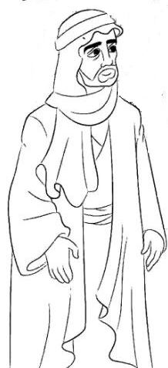
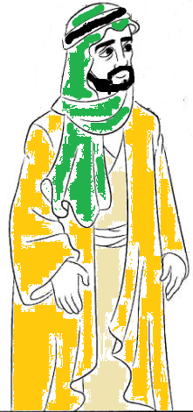
داستان
معتصم عباسی که از حاکمان زمان امام جواد و امام هادی (ع) بود بفکر افتاد تا معلمی را برای امام هادی (ع) مشخص کند .
چون او می دانست بعد از امام جواد (ع) امامت به دست امام هادی (ع) خواهد افتاد .

Slide 8
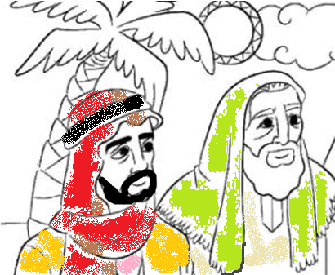
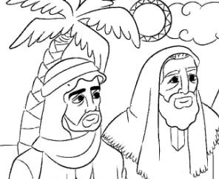
به همین علت با معلمی که دشمنی سختی با امامان داشت صحبت کرد
و او را ضی شد تا به امام درس بدهد .

Slide 9
روز اول مقداری درس داد اما متوجه شد شاگردش از خود او بهتر می فهمد و توضیح می دهد . این روال چند روزی گذشت تا اینکه یک روز شخصی از او پرسید از شاگرد کوچکت چه خبر ؟
او با تندی گفت : کدام کوچک !به کوچک می گویی . به خدا قسم در مدینه کسی داناتر و با ادبتر از او نسبت به دانش نشناخته ام .
نمی دانم مرا فرستاده اند به او درس بدهم در حالی که خود من از او درس می آموزم

Slide 10

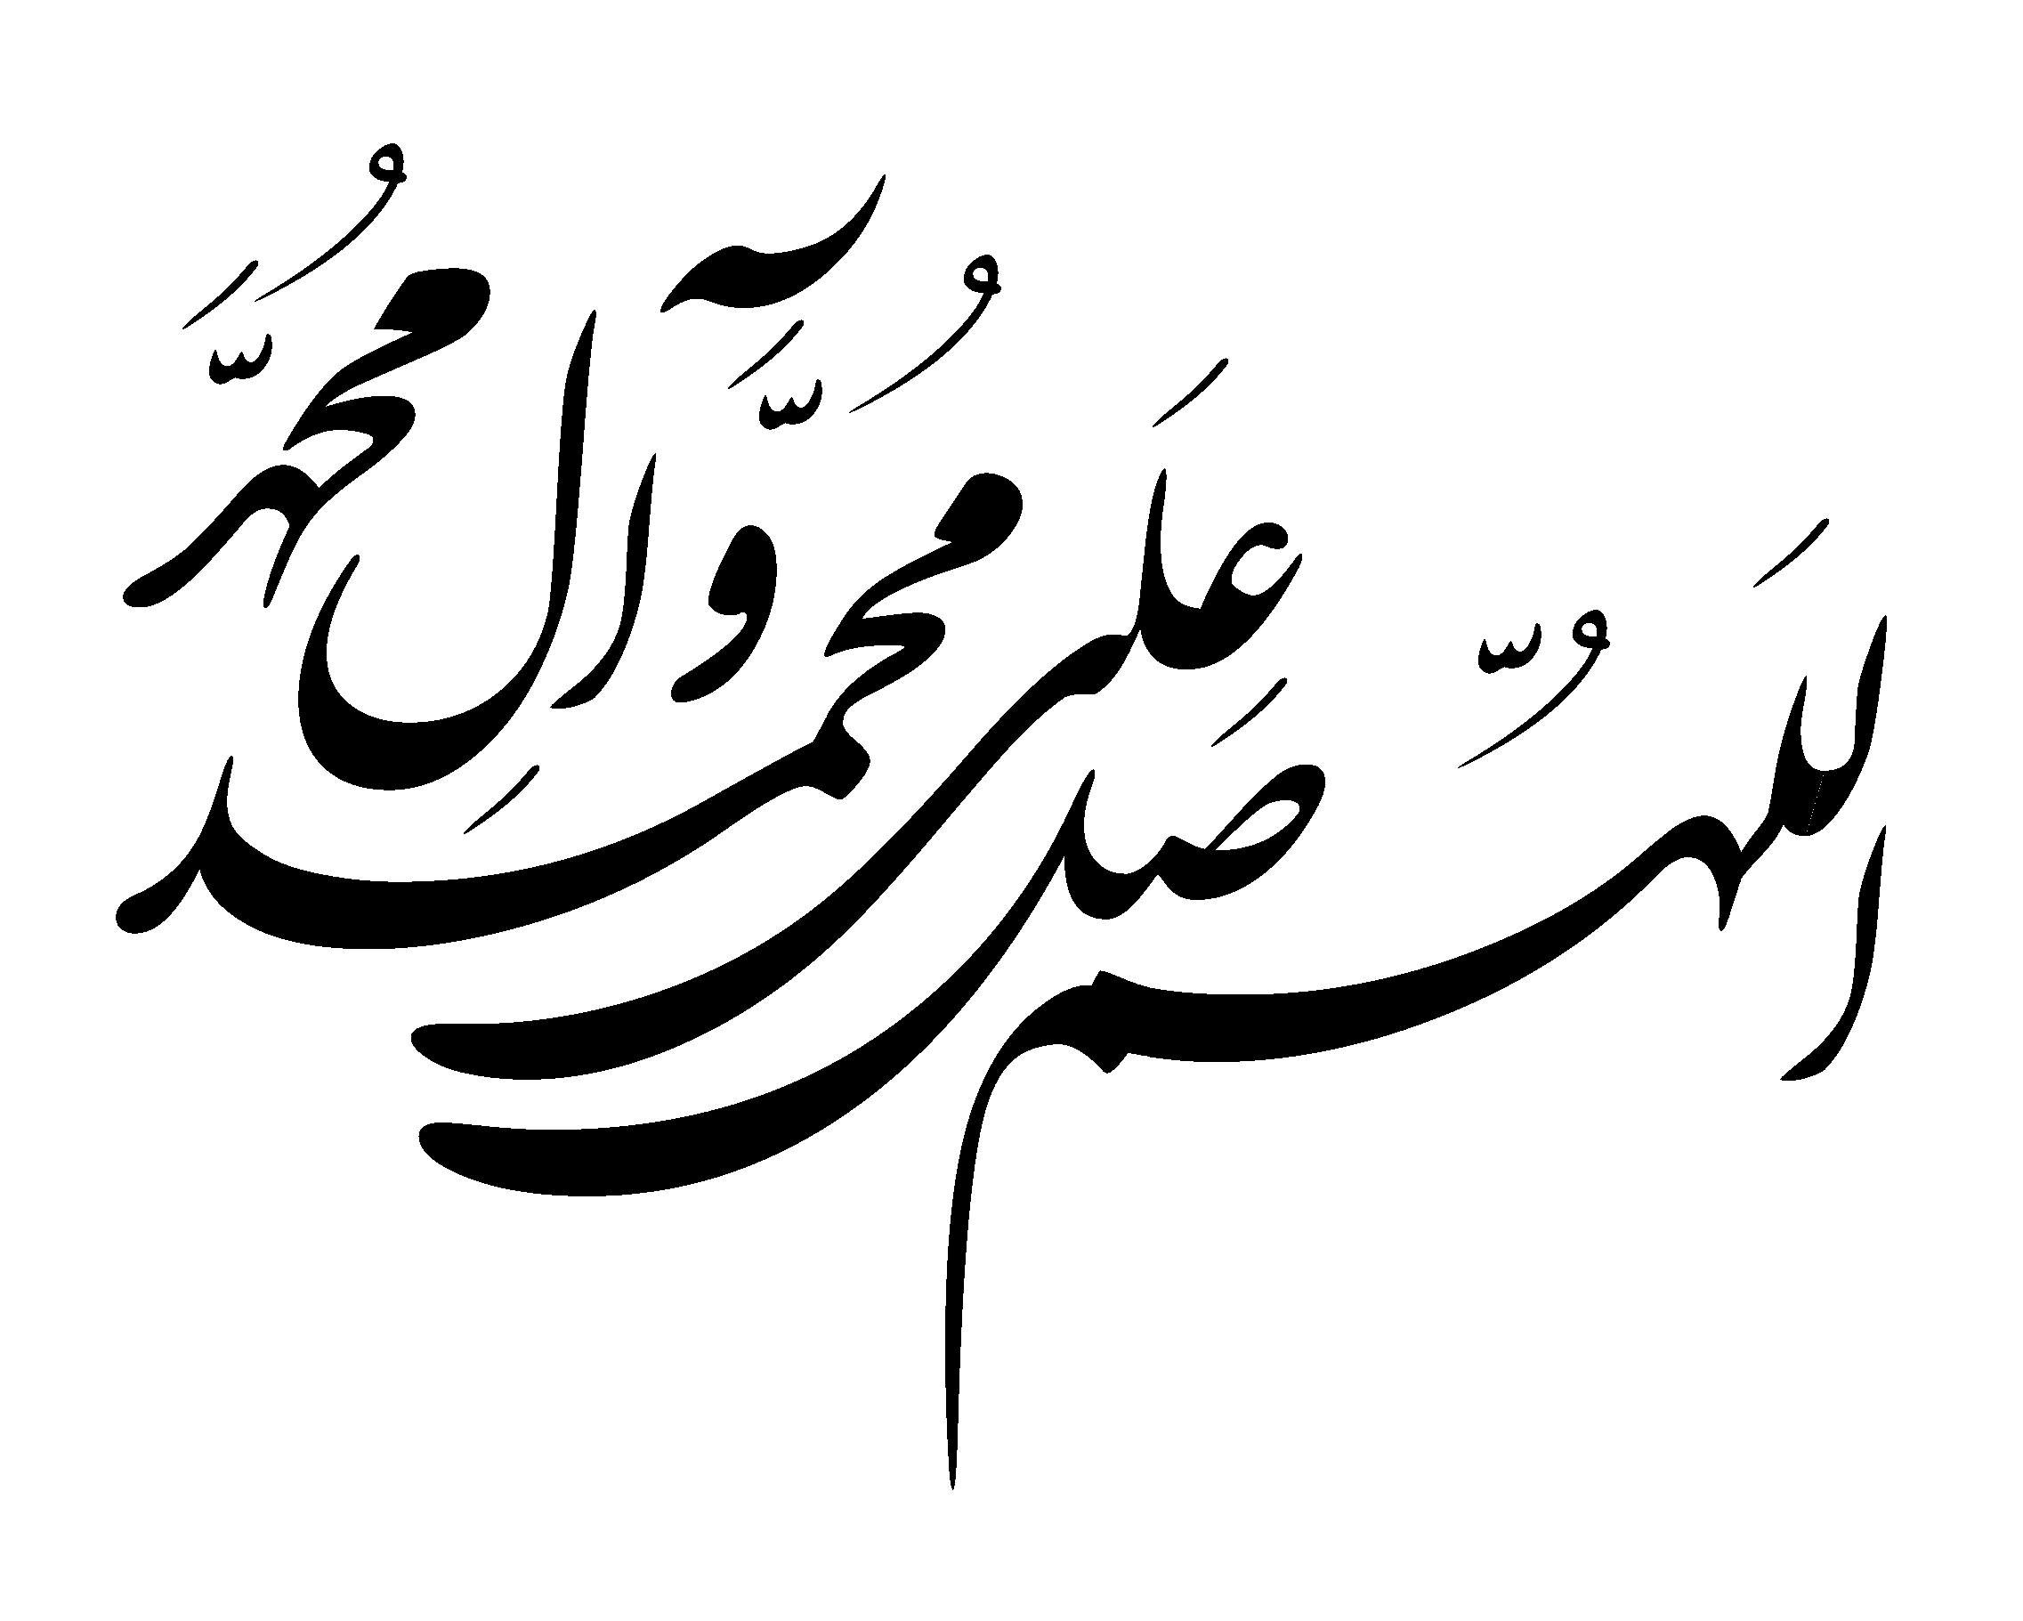
برای سلامتی خودتان و معلمان عزیزتان یک صلوات بفرستید

